Slide 1
ЛазаркевичЛ.Г. Є така професія - захищати Батьківщину
Подвиги героїв в пам’яті народній

Slide 2
Дитинство Ганзюка Григорія

Slide 3
Юність героя

Slide 4
Військова служба

Slide 5
Бойове злагодження

Slide 6
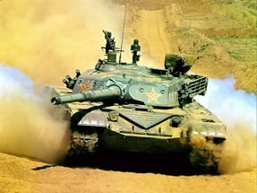
На ровенському полігоні

Slide 7
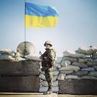
Установка блок-постів та зенітних установок

Slide 8
Рятування життя хлопчику

Slide 9
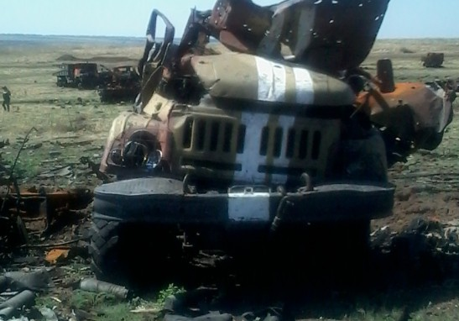
Бої біля Волновахи

Slide 10
Ключова операціїя битва за курган Савур-могила

Slide 11
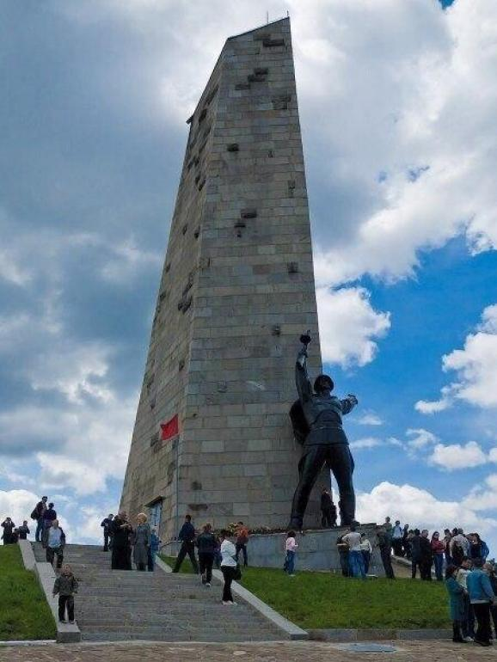
П’амятник ІІ світової війни

Slide 12
Українські війська готуються до штурму

Slide 13
Затяжна фаза череди штурмів

Slide 14
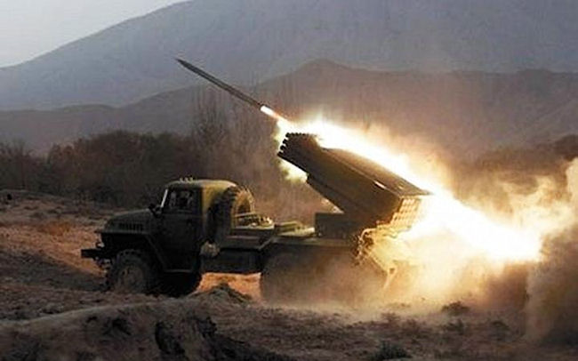
Стерти курган з лиця землі

Slide 15
Висота під контролем української армії

Slide 16
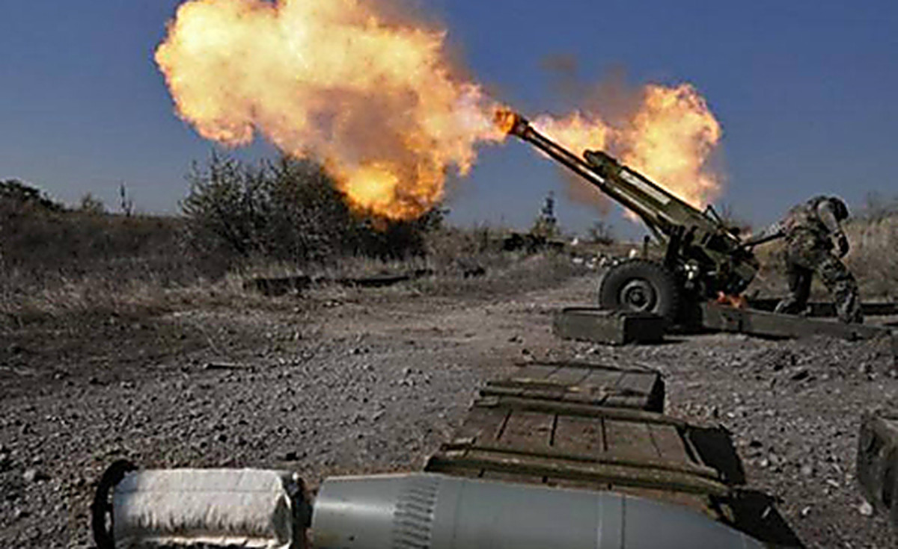
Масовий артилерійський обстріл

Slide 17
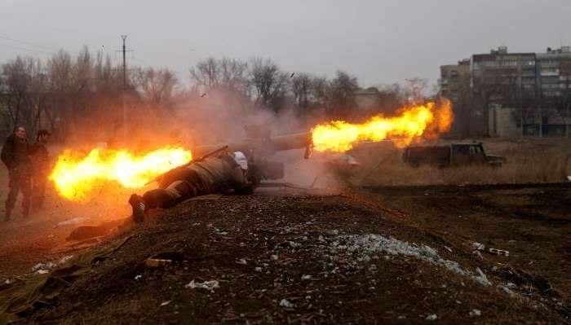
Триматись з останніх сил

Slide 18
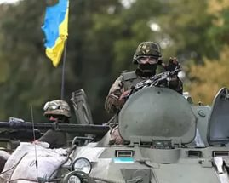
24 серпня почався відступ з висоти

Slide 19
Україна нічого не віддасть

Slide 20
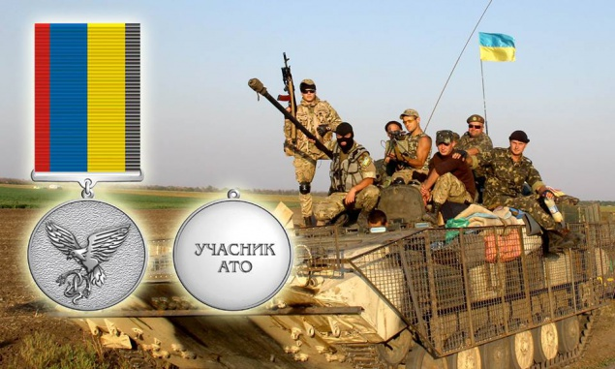
Нагороди знайшли героя

